Slide 1


S12 · AI ENGINEER
Deep Research
y multimodal
Imagen y audio en un agente que investiga con fuentes
José Antonio Nuevo
Jueves 29 de octubre de 2026 · 18:30–20:00 · Madrid
Imagen + audio + memoria + herramientas + fuentes
Notes:
01 · Deep Research y multimodal
18:30–18:31 (1 min, Europe/Madrid)
EXPLICACIÓN
Abre con una situación reconocible: un cliente de ThePower Shop envía a atención al cliente la foto de su pedido y una nota de voz. La foto identifica el pedido y el audio cuenta qué pasó: abrió unos auriculares y el derecho no suena. Leer la imagen, entender la petición e investigar qué dicen la política de la tienda y la normativa son trabajos diferentes. Hoy los conectaremos en un único agente. Venimos de recuperar documentos en S10 y corregir la recuperación en S11 con la misma tienda. Ahora añadimos entradas que no son solo texto, una herramienta que lee pedidos y fuentes que no están en nuestro corpus. El objetivo es que el alumno pueda explicar el recorrido y construir una versión pequeña, con límites y resultados comprobables.
ACCIÓN
Presenta el caso sin abrir todavía la aplicación. Indica la fecha, el grupo M/J y el horario de 18:30 a 20:00.
PREGUNTA AL GRUPO
¿Qué información suele faltar cuando un cliente solo nos manda la foto de un pedido?
RESPUESTA ESPERADA
Qué le pasa al producto y qué quiere el cliente. El audio puede aportar ese contexto.
TRANSICIÓN
Antes de empezar, recogemos el feedback sobre CRAG.
FUENTES
corpus/sources/program/s12-deep-research.md
docs/sources/ai-engineer-curriculum-2026-07-17.txt
Documentación externa consultada: 18/10/2026. Los ensayos de producción citados son del 11/10/2026.

Slide 2
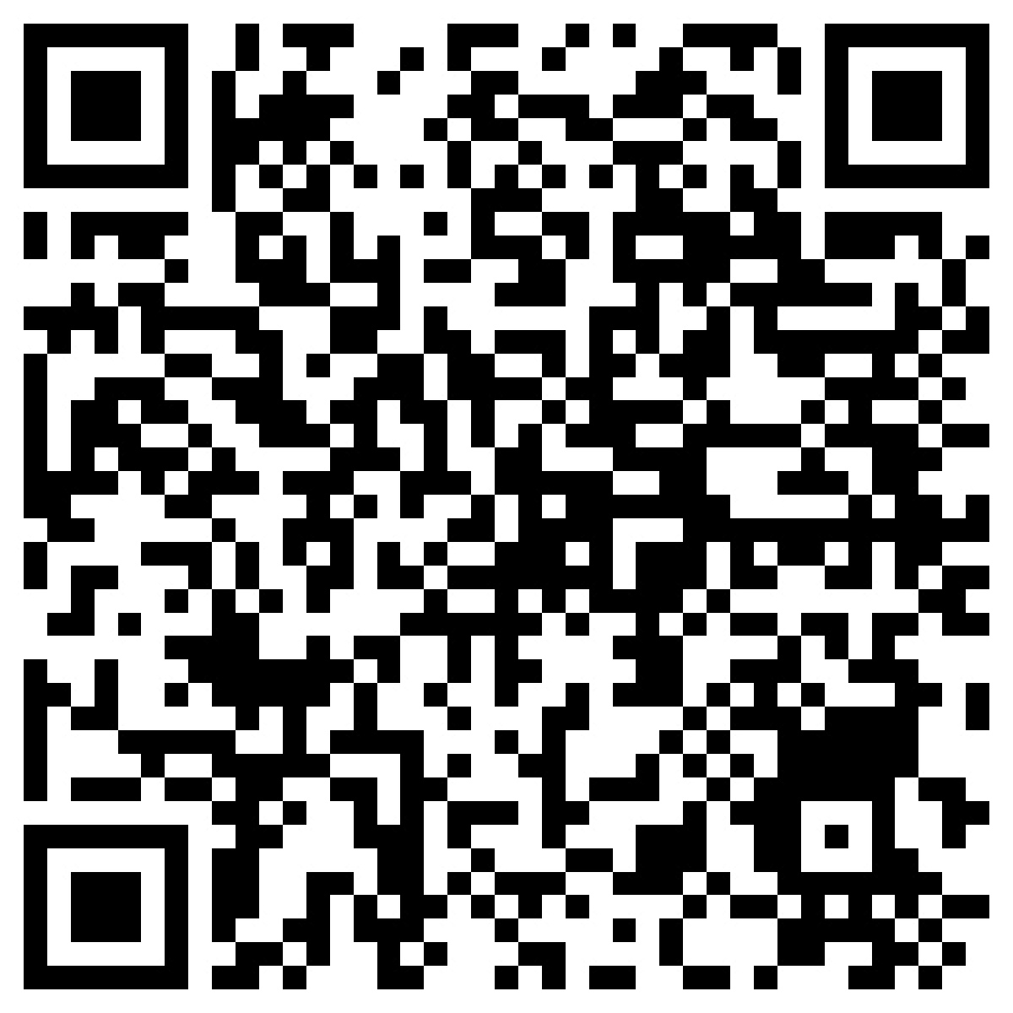
Evaluación de la clase anterior
S11 · RAG avanzado y CRAG · martes 27 de octubre
Encuesta AI Engineer
Escanea el QR y valora el ritmo, las explicaciones y la práctica
Mientras respondes
Piensa en una pregunta que requiera información fuera del corpus
thePower · AI Engineer · S12
2
Notes:
02 · Evaluación de la clase anterior
18:31–18:33 (2 min, Europe/Madrid)
EXPLICACIÓN
Deja dos minutos para la encuesta. El QR corresponde a AI Engineer y evalúa S11 del martes 27, la clase anterior. Mientras responden, pide que piensen en una consulta que el corpus no pueda resolver. Puede tratarse de lo que dice la normativa de consumo o de un problema cuyo contexto solo aparece en una foto. Recoge un ejemplo y úsalo para introducir la investigación externa. No alargues el feedback hasta consumir el bloque conceptual.
ACCIÓN
Mantén el QR visible durante dos minutos. La misma imagen original se conserva en material/assets/qr-ai-engineer.jpg.
PREGUNTA AL GRUPO
¿Qué haría nuestro RAG si la solución depende de una página que nunca hemos indexado?
RESPUESTA ESPERADA
Podría reconocer la falta de evidencia y rechazar. Para buscar información nueva necesita otra capacidad.
TRANSICIÓN
Situamos esas capacidades dentro del agente que construiremos.
FUENTES
material/assets/qr-origen.md
material/guiones/S11-guion-profesor.md
Documentación externa consultada: 18/10/2026. Los ensayos de producción citados son del 11/10/2026.

Slide 3
Objetivo de la sesión
Un grafo de chatbot con memoria, herramientas e investigación
Entrada
Una imagen y un audio aportan información complementaria
Decisión
El agente elige respuesta directa, herramienta o investigación
Salida
Un informe distingue lo comprobado de lo que falta
Continuidad
La conversación conserva contexto y puede producir voz
60 minutos de conceptos y 30 de aplicación, evidencia y ejercicio
thePower · AI Engineer · S12
3
Notes:
03 · Objetivo de la sesión
18:33–18:35 (2 min, Europe/Madrid)
EXPLICACIÓN
Lee el objetivo como un comportamiento observable. El alumno no tiene que construir una interfaz web ni varios agentes. Puede entregar un terminal o notebook que recorra las capacidades. Durante la primera hora separaremos cada responsabilidad para que después resulte sencillo encontrar un fallo. La última media hora se dedica a la aplicación existente, un resultado real guardado y las condiciones del ejercicio. Distingue siempre el diseño del agente, el proveedor de modelos y la infraestructura que lo ejecuta.
ACCIÓN
Señala los cuatro resultados que comprobarás al final. Relaciona memoria y herramientas con las sesiones previas de LangGraph.
PREGUNTA AL GRUPO
¿Qué prueba sencilla nos demostraría que el audio realmente ha influido en la respuesta?
RESPUESTA ESPERADA
Cambiar la intención del audio manteniendo la imagen y comprobar que cambia la pregunta o la ruta del agente.
TRANSICIÓN
Primero comparamos la investigación con lo que ya conocemos de RAG y CRAG.
FUENTES
docs/sources/ai-engineer-curriculum-2026-07-17.txt
corpus/sources/program/s12-deep-research.md
Documentación externa consultada: 18/10/2026. Los ensayos de producción citados son del 11/10/2026.

Slide 4
Respuesta directa, RAG, CRAG e investigación
Recorrido | Información que utiliza | Cuándo encaja
Respuesta directa | La petición y el contexto disponible | La tarea no necesita nuevas fuentes
RAG | Documentos de un corpus | La respuesta está en la documentación propia
CRAG | Corpus y evaluación de lo recuperado | La primera recuperación es insuficiente
Investigación | Subpreguntas y fuentes que se consultan | Hay que reunir información que falta
La política de búsqueda y sus límites forman parte del diseño
thePower · AI Engineer · S12
4
Notes:
04 · Respuesta directa, RAG, CRAG e investigación
18:35–18:39 (4 min, Europe/Madrid)
EXPLICACIÓN
Usa cuatro ejemplos de la tienda: reformular una respuesta, consultar el plazo de devolución, resolver una pregunta compuesta sobre envíos e investigar qué dice la normativa sobre un producto precintado. RAG recupera documentos. CRAG evalúa si esa evidencia cubre la pregunta y puede corregir la búsqueda. Una investigación descompone la tarea, consulta fuentes y revisa las lagunas antes de redactar. Estas categorías se pueden combinar: una investigación también puede usar RAG. La multimodalidad describe las entradas o salidas, por lo que cualquiera de esos recorridos puede recibir una imagen. No presentes Deep Research como una garantía de exactitud ni como un nombre único de arquitectura.
ACCIÓN
Pide al grupo que clasifique los cuatro ejemplos. Conserva uno ambiguo y explica por qué la ruta depende de la evidencia necesaria.
PREGUNTA AL GRUPO
Si una investigación consulta las políticas de la tienda, ¿deja de ser investigación?
RESPUESTA ESPERADA
Puede combinar recuperación interna con herramientas y fuentes externas. La decisión depende de la tarea.
TRANSICIÓN
Veamos qué cambia cuando la petición incluye archivos.
FUENTES
AGENTS.md#qué-hace-la-aplicación
apps/api/src/research-graph.ts
docs/s12-research-phase1.md
Documentación externa consultada: 18/10/2026. Los ensayos de producción citados son del 11/10/2026.

Slide 5
Multimodalidad
El sistema trabaja con más de un tipo de información
Texto
Pregunta, instrucciones y contexto de la conversación
Imagen
Contenido visual, texto visible y relaciones espaciales
Audio
Petición hablada que podemos transcribir
Voz de salida
Lectura de una respuesta seleccionada
Cada modalidad conserva su origen y sus límites
thePower · AI Engineer · S12
5
Notes:
05 · Multimodalidad
18:39–18:42 (3 min, Europe/Madrid)
EXPLICACIÓN
Define modalidad como una forma de representar información. Un modelo puede admitir texto e imagen, mientras otro servicio se encarga de transcribir audio. Un sistema multimodal no necesita resolverlo todo con una única llamada. En nuestro recorrido, la visión convierte la foto del pedido en una observación y la transcripción convierte el audio en texto. Después fusionamos esas entradas. Conservar el origen permite comprobar un número mal leído o una palabra mal transcrita. Un MP3 al final es una salida de voz. No implica que el sistema mantenga una conversación de voz en tiempo real.
ACCIÓN
Usa el mismo caso durante toda la clase. Evita cambiar a ejemplos de vídeo o voz en tiempo real que la demo no cubre.
PREGUNTA AL GRUPO
¿Necesitamos un único modelo que entienda todo para construir este sistema?
RESPUESTA ESPERADA
Podemos coordinar modelos especializados y unificar sus resultados en el estado del grafo.
TRANSICIÓN
La primera transformación será leer la foto del pedido.
FUENTES
apps/api/src/research-multimodal.ts
apps/api/src/research-perception-real.ts
packages/research/src/fusion.ts
Documentación externa consultada: 18/10/2026. Los ensayos de producción citados son del 11/10/2026.

Slide 6
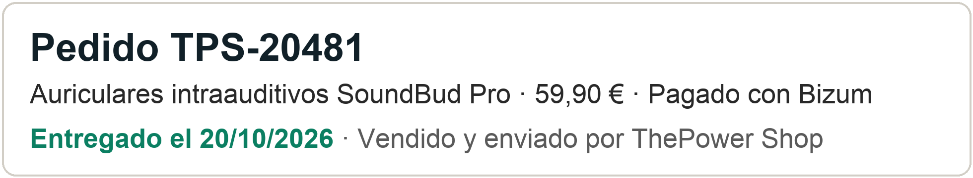
Lectura de imagen y OCR
La foto aporta una observación que todavía debemos interpretar
Texto observado
Pedido TPS-20481: auriculares, Bizum, entregado el 20/10
Pregunta abierta
¿Qué le pasa al pedido y qué quiere el cliente?
Comprobación
Confirmar el pedido con la herramienta antes de responder
Leer la foto no explica por sí sola el problema
thePower · AI Engineer · S12
6
Notes:
06 · Lectura de imagen y OCR
18:42–18:45 (3 min, Europe/Madrid)
EXPLICACIÓN
Distingue OCR e interpretación visual. OCR extrae caracteres. Un modelo con visión también puede describir el contexto de una pantalla, pero puede equivocarse con cifras, fechas o importes. Lee el número TPS-20481 y la fecha 20/10/2026 sin cambiar ningún dígito. La foto permite saber de qué pedido hablamos. No demuestra que el pedido sea de la cuenta de quien escribe ni qué le pasa al producto. Antes de responder necesitamos los datos del pedido desde la tienda y la explicación del cliente. El ejemplo es una imagen sintética de un pedido ficticio.
ACCIÓN
Pide a alguien que lea la foto y a otra persona que explique qué todavía no sabemos.
PREGUNTA AL GRUPO
¿Podemos concluir ya que el cliente puede devolver los auriculares?
RESPUESTA ESPERADA
Todavía falta saber qué les pasa, qué dice la política de la tienda y si el pedido es de su cuenta.
TRANSICIÓN
Antes de invocar visión, la aplicación comprueba el archivo.
FUENTES
apps/api/fixtures/media/manifest.json
apps/api/src/research-perception.ts
docs/s12-cloud-deployment.md
Documentación externa consultada: 18/10/2026. Los ensayos de producción citados son del 11/10/2026.

Slide 7
Procesamiento de archivos
La extensión del nombre no basta para aceptar una entrada
Formato
Comprobar el contenido y que se pueda decodificar
Tamaño
Limitar bytes, dimensiones y duración antes de procesar
Almacenamiento
Guardar el archivo por separado y conservar una referencia
Error
Explicar el rechazo sin fingir una lectura correcta
En esta demo: PNG/JPEG y audio WAV de hasta 30 segundos
thePower · AI Engineer · S12
7
Notes:
07 · Procesamiento de archivos
18:45–18:48 (3 min, Europe/Madrid)
EXPLICACIÓN
Recorre la admisión de un archivo. Primero se comprueban sus bytes y formato real, después límites como tamaño y duración, y solo entonces se guarda y se llama al proveedor. Renombrar un HTML a .png no lo convierte en una imagen. La demo acepta un conjunto estrecho de formatos para que el recorrido sea reproducible. PDF y otros tipos de archivo requieren un extractor y un diseño propios, por lo que quedan como ampliación. En el estado guardamos referencias, metadatos y texto acotado. Los binarios y el base64 hacen crecer checkpoints y no sirven como memoria conversacional.
ACCIÓN
Contrasta un archivo mal formado con unknown-square.png, una imagen válida que el guion offline no reconoce. Son dos errores distintos.
PREGUNTA AL GRUPO
¿Por qué limitar dimensiones si el archivo ocupa pocos bytes?
RESPUESTA ESPERADA
Un archivo muy comprimido puede exigir mucha memoria al decodificarse. Bytes y tamaño descomprimido son límites distintos.
TRANSICIÓN
El audio tiene su propio proceso de admisión y lectura.
FUENTES
packages/contracts/src/media.ts
apps/api/src/media-bytes.ts
docs/s12-research-phase3.md#entrada-y-fusión
Documentación externa consultada: 18/10/2026. Los ensayos de producción citados son del 11/10/2026.

Slide 8
Audio a texto
La transcripción convierte el audio en una petición que podemos revisar
Entrada
Una nota de voz breve y comprensible
Transcripción
Texto con el que trabajará el agente
Revisión
Nombres, cifras y términos técnicos pueden fallar
Trazabilidad
Conservar el original y la transcripción utilizada
Un número o una marca mal transcritos cambian la pregunta
thePower · AI Engineer · S12
8
Notes:
08 · Audio a texto
18:48–18:51 (3 min, Europe/Madrid)
EXPLICACIÓN
Explica speech to text como transcripción de voz a texto. El agente usará esa transcripción, de modo que una palabra mal reconocida puede cambiar la intención. Un número de pedido o una marca mal reconocidos cambian la pregunta. Conservamos la transcripción tal como llegó, no la reescribimos para que parezca perfecta. Podemos pedir aclaración o utilizar el contexto con cuidado, dejando visible el texto original. La nota de voz del caso dice que el cliente abrió los auriculares y que el derecho no suena. Ese dato no figura en la foto y será importante al construir la pregunta de investigación.
ACCIÓN
Reproduce apps/api/fixtures/media/nota-de-voz-devolucion.wav si el sonido compartido funciona. Después resume su intención sin atribuir una transcripción literal nueva.
PREGUNTA AL GRUPO
Si la transcripción cambia TPS-20481 por TPS-20418, ¿deberíamos seguir como si nada?
RESPUESTA ESPERADA
Hay una discrepancia relevante con la imagen. Conviene pedir aclaración y conservar ambas entradas.
TRANSICIÓN
Ahora unimos lo leído y lo escuchado.
FUENTES
apps/api/fixtures/media/manifest.json
apps/api/src/research-perception-real.ts
docs/s12-cloud-deployment.md#presupuesto-y-límites-de-la-evidencia
Documentación externa consultada: 18/10/2026. Los ensayos de producción citados son del 11/10/2026.

Slide 9
Fusión de entradas
Cada entrada aporta una parte distinta de la pregunta
La imagen
Pedido TPS-20481: auriculares pagados con Bizum
El audio
Los abrió y el auricular derecho no suena
La intención
Saber si puede devolverlos y cuándo recibe el dinero
La pregunta
Qué dicen la política de la tienda y la normativa para este pedido
Una contradicción o una entrada que no cabe exige aclaración
thePower · AI Engineer · S12
9
Notes:
09 · Fusión de entradas
18:51–18:55 (4 min, Europe/Madrid)
EXPLICACIÓN
Construye la pregunta en voz alta utilizando las dos modalidades. La foto aporta el pedido y el audio aporta lo que le pasa y lo que quiere el cliente. La fusión tiene que mantener la petición completa, incluidos matices y negaciones. Si las modalidades discrepan, el agente no debe elegir silenciosamente una. Si el contenido excede la capacidad admitida, pedimos acortar en lugar de recortar el final, donde podría estar la instrucción principal. Separa texto escrito, observación visual y transcripción. Esa separación permite volver a cada fuente al diagnosticar un fallo.
ACCIÓN
Propón como contraste la foto del pedido TPS-20481 y un audio que hable del pedido TPS-19876. Pide al grupo que decida la salida antes de mostrar la respuesta esperada.
PREGUNTA AL GRUPO
¿Qué salida esperamos si la imagen y el audio se contradicen?
RESPUESTA ESPERADA
Una aclaración que señale la discrepancia, sin investigar un pedido elegido al azar.
TRANSICIÓN
Con la pregunta formada, el agente decide qué capacidad utilizar.
FUENTES
packages/research/src/fusion.ts
apps/api/src/research-multimodal.ts
docs/s12-research-phase3.md
Documentación externa consultada: 18/10/2026. Los ensayos de producción citados son del 11/10/2026.

Slide 10
Herramientas y elección de ruta
Una herramienta es una función con un contrato y un alcance
Consulta directa
La respuesta necesita solo el contexto disponible
Herramienta
Leer un dato estructurado con argumentos validados
Investigación
Buscar y leer fuentes para resolver una laguna
Ejemplo de aula
get_order lee el pedido TPS-20481 de la cuenta de la conversación
El programa valida permisos y argumentos antes de ejecutar
thePower · AI Engineer · S12
10
Notes:
10 · Herramientas y elección de ruta
18:55–18:58 (3 min, Europe/Madrid)
EXPLICACIÓN
Recuerda que proponer una herramienta y ejecutarla son pasos distintos. El modelo puede sugerir una llamada, pero el programa comprueba el nombre permitido, los argumentos y los permisos. Nuestra herramienta de solo lectura consulta los datos de un pedido: producto, pago, fechas y estado. Esos datos no están en las políticas y no tiene sentido buscarlos en la web. La pregunta sobre la normativa sí necesita fuentes externas. Una misma investigación puede usar ambas vías. La cuenta de la conversación limita qué pedidos puede leer la herramienta. Un número escrito en una foto o en una página nunca cambia ese permiso.
ACCIÓN
Enseña el contrato conceptual get_order({orderId: 'TPS-20481'}). La implementación comprueba que el pedido pertenece a la cuenta de la conversación.
PREGUNTA AL GRUPO
¿Puede una página externa o una foto ordenar que la herramienta lea el pedido de otro cliente?
RESPUESTA ESPERADA
La página y la foto son datos. La autorización la impone el programa.
TRANSICIÓN
La elección de ruta también puede usar el contexto de la conversación.
FUENTES
apps/api/src/research-tool.ts
packages/research/src/plan.ts
apps/api/src/research-owner.ts
Documentación externa consultada: 18/10/2026. Los ensayos de producción citados son del 11/10/2026.

Slide 11
Memoria y conversaciones aisladas
La memoria permite entender «ese pedido» en el siguiente turno
Conversación
Un identificador relaciona los turnos del mismo hilo
Checkpoint
Conserva el estado necesario para continuar el grafo
Archivos
Referencias y observaciones, con los bytes fuera del estado
Aislamiento
Otro hilo o propietario no hereda esos datos
La memoria aporta contexto y las fuentes aportan evidencia
thePower · AI Engineer · S12
11
Notes:
11 · Memoria y conversaciones aisladas
18:58–19:01 (3 min, Europe/Madrid)
EXPLICACIÓN
Distingue historial de conversación, checkpoint del grafo e informe guardado. El historial ayuda a interpretar ese pedido en un turno posterior. El checkpoint conserva el estado de una ejecución. El informe es un resultado que debemos poder recuperar aunque el historial se recorte. thread_id identifica un hilo, pero por sí solo no autoriza el acceso. En nuestra app hay una conversación del propietario y cada trabajo tiene su propio checkpoint. El alumno puede implementar una versión más pequeña, pero debe demostrar dos conversaciones aisladas. Recordar una frase del usuario no la convierte en prueba de cómo funciona un proveedor.
ACCIÓN
Anticipa la prueba de recarga y conversación nueva que se hará en la demo. No equipares cambiar de hilo con demostrar todos los controles de acceso.
PREGUNTA AL GRUPO
Si el cliente dijo que pagó con tarjeta, ¿ya hemos verificado su método de pago?
RESPUESTA ESPERADA
Es contexto aportado por el cliente. El pago necesita una comprobación independiente con la herramienta.
TRANSICIÓN
Veamos cómo se organiza una investigación en varias etapas.
FUENTES
apps/api/src/research-checkpointer.ts
apps/api/src/research-memory.ts
docs/s12-research-phase2.md
Documentación externa consultada: 18/10/2026. Los ensayos de producción citados son del 11/10/2026.

Slide 12
Deep Research
Una investigación reúne y revisa evidencia antes de redactar
Planificar
Dividir la pregunta y decidir qué falta comprobar
Reunir
Consultar corpus, herramientas y páginas relevantes
Evaluar
Comprobar qué subpreguntas siguen sin respuesta
Cerrar
Redactar con fuentes o explicar los límites
Otra ronda solo se justifica si puede resolver una laguna
thePower · AI Engineer · S12
12
Notes:
12 · Deep Research
19:01–19:05 (4 min, Europe/Madrid)
EXPLICACIÓN
Define Deep Research por su recorrido: planificar, reunir evidencia, valorar cobertura y terminar con un informe. El nombre también lo usan productos concretos. Aquí nos interesa comprender el comportamiento antes de escoger proveedor. El plan del caso puede separar lo que dice la política de la tienda, los datos del pedido y lo que exige la normativa europea. Una búsqueda puede traer una página relevante y aun así dejar una subpregunta sin cubrir. La decisión de seguir depende de esa laguna y de los límites disponibles. Nuestro grafo permite una ronda inicial y una de seguimiento, no un bucle indefinido.
ACCIÓN
Pide dos subpreguntas concretas para el caso. Rechaza planes vagos como investigar todo sobre devoluciones.
PREGUNTA AL GRUPO
¿Cuándo merece la pena una segunda búsqueda?
RESPUESTA ESPERADA
Cuando sabemos qué falta, existe una consulta concreta para buscarlo y queda tiempo y presupuesto.
TRANSICIÓN
La calidad del informe depende de las fuentes que aceptamos.
FUENTES
apps/api/src/research-graph.ts
packages/research/src/plan.ts
packages/research/src/policy.ts
docs/s12-research-phase1.md
Documentación externa consultada: 18/10/2026. Los ensayos de producción citados son del 11/10/2026.

Slide 13
Búsqueda, lectura y evidencia
Pieza | Qué aporta | Qué hay que comprobar
Resultado del buscador | Una página candidata | Dominio, tema y versión
Página leída | Contenido y contexto | Que responda a la pregunta
Extracto | Un tramo que respalda una afirmación | Texto, cifras y procedencia
Adjunto del usuario | Una observación del caso | Su origen y sus limitaciones
Una URL citada tiene que respaldar la afirmación concreta
thePower · AI Engineer · S12
13
Notes:
13 · Búsqueda, lectura y evidencia
19:05–19:08 (3 min, Europe/Madrid)
EXPLICACIÓN
Separa buscar de leer. Un buscador devuelve candidatos y fragmentos resumidos, pero necesitamos leer el contenido relevante. Para una norma, priorizamos fuentes oficiales y comprobamos su vigencia y su fecha. Un extracto debe estar relacionado con la subpregunta y conservar su procedencia. La foto de nuestro caso puede demostrar qué texto recibió el agente, pero no el estado real del pedido. Tampoco aceptamos instrucciones encontradas en una página como si fueran órdenes del usuario. Las políticas de la tienda, la herramienta de pedidos y la web tienen ámbitos de autoridad diferentes.
ACCIÓN
Da el ejemplo de una página que documenta una regla general y pregunta qué parte del caso del cliente sigue sin probar.
PREGUNTA AL GRUPO
¿Una cita real puede acompañar una conclusión que la fuente no permite?
RESPUESTA ESPERADA
Sí. Hay que revisar la relación entre la afirmación y el extracto, no solo que exista el enlace.
TRANSICIÓN
Esa relación es el centro de la verificación del informe.
FUENTES
apps/api/src/research-gather.ts
packages/research/src/evidence.ts
packages/research/src/url-policy.ts
Documentación externa consultada: 18/10/2026. Los ensayos de producción citados son del 11/10/2026.

Slide 14
Verificación e informes parciales
Un trabajo puede terminar correctamente y dejar preguntas abiertas
Cobertura
Qué subpreguntas tienen evidencia suficiente
Afirmaciones
Qué fuente respalda cada frase factual
Resultado parcial
Qué sabemos y qué falta comprobar
Límite
Una cita literal tampoco garantiza que la fuente sea correcta
Ejecución terminada e informe completo son estados distintos
thePower · AI Engineer · S12
14
Notes:
14 · Verificación e informes parciales
19:08–19:12 (4 min, Europe/Madrid)
EXPLICACIÓN
El programa puede haber completado todas sus llamadas y producir un informe parcial porque ninguna fuente cubre una parte de la pregunta, por ejemplo la garantía de un producto defectuoso. Eso es una salida útil si explica la laguna. Nuestro verificador utiliza extractos admitidos y comprueba tramos de texto, cifras y negaciones. Es una elección conservadora que reduce ciertas invenciones, pero limita la síntesis libre y no certifica la verdad universal. Una fuente puede estar desactualizada o ser inadecuada. Mantén separadas la salud de la ejecución, la cobertura de la respuesta y la evaluación humana de su utilidad.
ACCIÓN
Plantea dos salidas: una respuesta tajante de que nada abierto se puede devolver y un informe parcial que separa desistimiento y garantía. Compara la evidencia necesaria para cada una.
PREGUNTA AL GRUPO
¿Es un fallo que el sistema diga que todavía no puede confirmar el reembolso?
RESPUESTA ESPERADA
Puede ser el resultado correcto si faltan datos del caso. Un informe parcial debe indicar qué falta y cómo comprobarlo.
TRANSICIÓN
La investigación puede durar más que una petición normal.
FUENTES
packages/research/src/report.ts
packages/research/src/evidence.ts
docs/s12-cloud-deployment.md#ensayo-real-de-extremo-a-extremo
Documentación externa consultada: 18/10/2026. Los ensayos de producción citados son del 11/10/2026.

Slide 15
Ejecución asíncrona
El cliente inicia un trabajo y consulta su resultado después
Crear
Enviar la petición y obtener un identificador
Conservar
Guardar ese identificador y el contexto autorizado
Consultar
Leer el estado del mismo trabajo con una espera acotada
Recuperar
Volver al resultado sin crear otra investigación
Cerrar la pestaña no tiene por qué detener el trabajo
thePower · AI Engineer · S12
15
Notes:
15 · Ejecución asíncrona
19:12–19:15 (3 min, Europe/Madrid)
EXPLICACIÓN
Una operación asíncrona separa iniciar el trabajo de recibir el informe final. El cliente obtiene un ID, lo guarda y consulta ese mismo trabajo. Si se recarga la página, debe recuperar su estado. Volver a pulsar enviar sin identificar la operación puede duplicar trabajo y gasto. La app utiliza un ID de trabajo y una clave de idempotencia. Esta última permite reconocer un envío repetido de la misma petición. La persistencia y los permisos hacen posible recuperar el informe desde otra petición autorizada.
ACCIÓN
Escribe en voz alta la secuencia crear una vez, guardar ID, consultar y recuperar. Evita un ejemplo con un bucle infinito de espera.
PREGUNTA AL GRUPO
Si perdemos la conexión, ¿debemos crear automáticamente otro trabajo?
RESPUESTA ESPERADA
Primero hay que recuperar el ID y el estado del trabajo que pudo haberse creado.
TRANSICIÓN
El enunciado propone una API concreta con este mismo ciclo.
FUENTES
apps/api/src/research-routes.ts
apps/api/src/research-dispatch.ts
docs/s12-research-phase2.md
Documentación externa consultada: 18/10/2026. Los ensayos de producción citados son del 11/10/2026.

Slide 16
Gemini Deep Research e Interactions API
El enunciado propone un agente gestionado en segundo plano
Inicio
interactions.create con agent y background=True
Identidad
Guardar interaction.id antes de consultar
Seguimiento
interactions.get del mismo ID hasta completar o fallar
Espera agotada
Conservar el ID y explicar que el trabajo puede seguir
La demo de 3-rag usa un grafo propio y otro ID de trabajo
thePower · AI Engineer · S12
16
Notes:
16 · Gemini Deep Research e Interactions API
19:15–19:18 (3 min, Europe/Madrid)
EXPLICACIÓN
Contrasta la API gestionada de Gemini con la implementación didáctica. El SDK documenta crear la interacción con agent y background=True, conservar el id y consultar con interactions.get(id=...). El estado completed permite leer el resultado. failed y cancelled son finales de error o cancelación. En clase imponemos además un máximo de consultas y un plazo local, en lugar de copiar un while True sin límite. Si agotamos la espera local, no afirmamos que el proveedor haya cancelado. La API documenta cancelación explícita, pero hay que comprobar el estado final y no inferir la ausencia de coste. No se ha ejecutado una interacción Gemini nueva para preparar estos materiales.
ACCIÓN
Señala el agente de referencia del enunciado, deep-research-preview-04-2026, en las notas de consulta. Confirma disponibilidad en la cuenta antes del ejercicio. La app utiliza LangGraph y no llama a esa API.
PREGUNTA AL GRUPO
¿El jobId de nuestra app se puede pasar como interaction_id a Gemini?
RESPUESTA ESPERADA
Son identificadores de sistemas distintos. Cada implementación guarda y consulta el suyo.
TRANSICIÓN
Tanto el agente gestionado como el grafo propio necesitan límites.
FUENTES
../GUIA-DE-CLASES-2026.md#ai-s12
https://github.com/googleapis/python-genai/blob/main/README.md
https://github.com/googleapis/python-genai/blob/main/google/genai/_gaos/interactions.py
apps/api/src/research-graph.ts
Documentación externa consultada: 18/10/2026. Los ensayos de producción citados son del 11/10/2026.

Slide 17
Límites de tiempo y coste
Los límites se comprueban antes de iniciar otra operación
Tiempo
120 segundos para el trabajo de investigación de esta app
Exploración
Hasta 3 subpreguntas, 2 rondas, 4 búsquedas y 6 lecturas
Modelos
Hasta 5 llamadas de investigación, con medios contados aparte
Dinero
Presupuesto separado y consumo desconocido visible
Estos son límites del laboratorio, no garantías de rendimiento
thePower · AI Engineer · S12
17
Notes:
17 · Límites de tiempo y coste
19:18–19:21 (3 min, Europe/Madrid)
EXPLICACIÓN
Explica por qué una investigación autónoma necesita condiciones de parada. Los valores de la diapositiva proceden del contrato actual de la app, no son un estándar de Deep Research ni el límite universal de Gemini. Visión, transcripción y voz tienen su propia contabilidad y comparten el plazo global. Reservar un máximo antes de enviar permite rechazar una nueva llamada cuando no hay presupuesto. Tokens medidos, un precio estimado y un importe facturado son datos diferentes. Una petición enviada cuyo resultado se desconoce no debe repetirse a ciegas. En el aula principal usaremos el modo local sin gasto y evidencia real anterior.
ACCIÓN
Pregunta qué límite debería detener una ronda con tiempo disponible pero sin presupuesto. No muestres claves ni pantallas de facturación durante el directo.
PREGUNTA AL GRUPO
Si se agota el tiempo local después de enviar una llamada, ¿podemos escribir coste cero?
RESPUESTA ESPERADA
El proveedor pudo procesarla. El consumo debe quedar como desconocido hasta poder conciliarlo.
TRANSICIÓN
La voz también es una operación con entrada, límites y resultado propio.
FUENTES
packages/contracts/src/research.ts#RESEARCH_LIMITS
packages/contracts/src/media.ts
apps/api/src/research-money.ts
docs/s12-cloud-deployment.md
Documentación externa consultada: 18/10/2026. Los ensayos de producción citados son del 11/10/2026.

Slide 18
Texto a voz
La locución parte de un texto que ya hemos seleccionado
Selección
Hasta 3 frases y 600 caracteres en esta app
Procedencia
Frases verificadas y avisos claros sobre el resultado
Generación
Un servicio TTS produce el archivo de audio
Reproducción
El usuario pulsa reproducir y puede volver a escuchar
Un fallo de voz conserva el informe escrito
thePower · AI Engineer · S12
18
Notes:
18 · Texto a voz
19:21–19:24 (3 min, Europe/Madrid)
EXPLICACIÓN
Define text to speech como síntesis de voz a partir de texto. En la app no pedimos al TTS que invente un resumen. Primero seleccionamos frases que han pasado la verificación y después generamos el audio. Esto facilita comparar lo escrito con lo hablado. Si el informe es parcial, la locución puede indicarlo. La generación y la reproducción son pasos distintos: un MP3 correcto no prueba que el alumno haya compartido el sonido de su ordenador. En el modo offline, la salida de prueba es un tono rotulado y no voz neural. El MP3 guardado del ensayo real sí permite escuchar una síntesis anterior.
ACCIÓN
Recuerda ensayar la opción de compartir audio en la reunión. Si no funciona, muestra el texto de la locución y el archivo guardado.
PREGUNTA AL GRUPO
¿Por qué conservar el texto exacto que se convierte en voz?
RESPUESTA ESPERADA
Permite detectar una diferencia entre el informe, el guion hablado y el audio que finalmente se reproduce.
TRANSICIÓN
Reunimos ahora los fallos que conviene diseñar de antemano.
FUENTES
packages/research/src/speech-script.ts
apps/api/src/research-perception-real.ts
docs/s12-research-phase3.md#voz
Documentación externa consultada: 18/10/2026. Los ensayos de producción citados son del 11/10/2026.

Slide 19
Errores y respuestas útiles
Situación | Respuesta del sistema
Archivo inválido | Rechazo con una explicación del formato
Entradas contradictorias | Aclaración antes de investigar
Fuentes insuficientes | Informe parcial o rechazo
Espera agotada | Estado e ID conservados para seguimiento
Fallo de TTS | Informe disponible y aviso de voz fallida
Un error visible es preferible a una sustitución silenciosa
thePower · AI Engineer · S12
19
Notes:
19 · Errores y respuestas útiles
19:24–19:27 (3 min, Europe/Madrid)
EXPLICACIÓN
Pide al grupo una salida esperada para cada situación antes de leer la segunda columna. Una buena gestión de errores conserva lo que sí está disponible y explica qué operación falta. Una configuración real incompleta no se convierte silenciosamente en demo. Un modelo que falla no se sustituye por otro sin indicarlo. Si faltan fuentes, redactamos solo lo que puede sostenerse o rechazamos. El informe parcial y el fallo técnico requieren mensajes diferentes. En una espera agotada conservamos el identificador, porque el trabajo remoto podría seguir activo.
ACCIÓN
Asigna a dos alumnos situaciones distintas y pide una frase de interfaz que explique el estado sin prometer un éxito.
PREGUNTA AL GRUPO
¿Qué sería engañoso si falla el proveedor de visión?
RESPUESTA ESPERADA
Mostrar una lectura del guion offline como si la hubiera producido el proveedor real.
TRANSICIÓN
Con estas piezas podemos diseñar un grafo pequeño y comprobable.
FUENTES
apps/api/src/research-multimodal.ts
apps/api/src/research-result.ts
docs/s12-research-phase2.md
Documentación externa consultada: 18/10/2026. Los ensayos de producción citados son del 11/10/2026.

Slide 20
El grafo del ejercicio
Cada nodo transforma una entrada y deja un resultado comprobable
Admisión y percepción
Archivo válido, observación visual y transcripción
Fusión y ruta
Pregunta completa y decisión de capacidad
Investigación y memoria
Fuentes, estado del trabajo y contexto por hilo
Verificación y salida
Informe, puntos abiertos y voz opcional
Las pruebas deben observar cada transformación
thePower · AI Engineer · S12
20
Notes:
20 · El grafo del ejercicio
19:27–19:30 (3 min, Europe/Madrid)
EXPLICACIÓN
Recorre el diseño como una lista de contratos. Un nodo recibe datos y devuelve campos concretos del estado. Las aristas condicionales deciden si pedir aclaración, responder, llamar a una herramienta o investigar. El estado debe permitir observar el resultado de la percepción y las fuentes aceptadas. Para el ejercicio basta una interfaz pequeña. La investigación gestionada puede aparecer como una herramienta que devuelve un ID y después un resultado. La aplicación que veremos usa un grafo de investigación propio para enseñar sus pasos internos. Ambos caminos deben declarar claramente qué implementan.
ACCIÓN
Pide que identifiquen dónde probarían una contradicción entre imagen y audio, y dónde verificarían el aislamiento de dos conversaciones.
PREGUNTA AL GRUPO
¿Dónde pondrías una regla que impida investigar una entrada contradictoria?
RESPUESTA ESPERADA
En la validación o fusión, antes de crear el plan o enviar una llamada de investigación.
TRANSICIÓN
Pasamos de los conceptos a las decisiones concretas de nuestra aplicación.
FUENTES
apps/api/src/research-multimodal.ts
apps/api/src/research-graph.ts
apps/api/src/research-routes.ts
Documentación externa consultada: 18/10/2026. Los ensayos de producción citados son del 11/10/2026.

Slide 21
La aplicación que ya tenemos
Capacidad | Implementación de la demo
Investigación | Grafo propio con LangGraph: políticas, pedidos y web
Texto y visión | Proveedor configurado · ensayo con Claude Haiku 5.5
Búsqueda y lectura | Tavily y páginas oficiales de consumo (UE y BOE)
Audio y voz | Whisper para STT y Aura-2 es para TTS
Persistencia | D1, R2 y Workflows en Cloudflare
Gemini es la referencia del enunciado y la app muestra otra implementación
thePower · AI Engineer · S12
21
Notes:
21 · La aplicación que ya tenemos
19:30–19:34 (4 min, Europe/Madrid)
EXPLICACIÓN
Presenta las decisiones de la app después de haber explicado las responsabilidades. LangGraph controla la investigación y consulta las políticas de la tienda, la herramienta de pedidos y la web. El ensayo real se hizo con Claude para texto e imagen, Whisper para audio y Aura para voz. La fábrica actual permite configurar el proveedor generativo, pero no prometemos compatibilidad universal con cualquier modelo de visión. La persistencia utiliza servicios de Cloudflare. Estos nombres describen nuestra implementación y no requisitos conceptuales de multimodalidad. La ruta Gemini/Interactions del enunciado no queda implementada por el hecho de que esta app tenga un grafo equivalente.
ACCIÓN
Abre la app local en 127.0.0.1:5191 y la etapa Investigación. Mantén los secretos y las configuraciones operativas fuera de la pantalla compartida.
PREGUNTA AL GRUPO
Si cambiamos el proveedor, ¿desaparecen las necesidades de validar archivos y aislar conversaciones?
RESPUESTA ESPERADA
Esas responsabilidades siguen perteneciendo al sistema.
TRANSICIÓN
Vamos a observar cada parte con la foto y la nota de voz del caso.
FUENTES
AGENTS.md#runtime
apps/api/src/model.ts
docs/s12-cloud-deployment.md#ensayo-real-de-extremo-a-extremo
Documentación externa consultada: 18/10/2026. Los ensayos de producción citados son del 11/10/2026.

Slide 22
Demostración del caso completo
La misma foto y la misma nota de voz durante todo el recorrido
1 · Entradas
Adjuntar la foto del pedido y la nota de voz
2 · Proceso
Revisar observación, transcripción, plan y fuentes
3 · Resultado
Leer el informe y el texto de voz
4 · Continuidad
Recargar, preguntar «¿y ese pedido?» y abrir otro hilo
Demo principal local sin gasto · ensayo real guardado a continuación
thePower · AI Engineer · S12
22
Notes:
22 · Demostración del caso completo
19:34–19:49 (15 min, Europe/Madrid)
EXPLICACIÓN
Usa el perfil local de investigación con sus guiones rotulados. Adjunta pedido-auriculares.png y nota-de-voz-devolucion.wav, marca Generar voz y envía sin escribir la pregunta. Muestra que la observación y la intención se conservan por separado, que aparecen plan y fuentes y que el resultado se guarda. El tono offline es una prueba técnica, no una voz neural. Recarga y comprueba el mismo informe. Haz un seguimiento breve con «¿y ese pedido?» y después abre otra conversación para mostrar aislamiento. El guion detallado y los tiempos de corte están en el apartado de demostración del documento del profesor. La consulta a get_order y las fuentes del caso real se pueden recorrer en el respaldo guardado.
ACCIÓN
19:34–19:37 entradas y origen; 19:37–19:41 proceso e informe; 19:41–19:44 recarga y memoria; 19:44–19:47 archivo desconocido e hilo nuevo; 19:47–19:49 preguntas. Si un paso no responde en 90 segundos, pasa al respaldo.
PREGUNTA AL GRUPO
¿Qué parte del resultado procede de la imagen y cuál de una fuente leída?
RESPUESTA ESPERADA
El pedido, el producto y el pago proceden de la imagen. Lo que dicen la tienda y la normativa debe apoyarse en una fuente admitida.
TRANSICIÓN
Ahora distinguimos esta demostración de los resultados reales ya conservados.
FUENTES
docs/s12-research-phase3.md#guía-de-clase-90-minutos
apps/api/fixtures/media/manifest.json
docs/s12-research-phase2.md
Documentación externa consultada: 18/10/2026. Los ensayos de producción citados son del 11/10/2026.

Slide 23
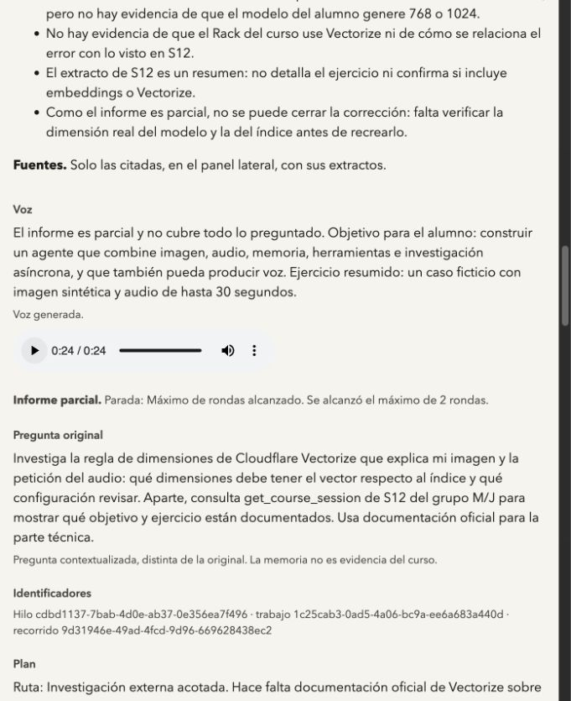
Lo observado en el ensayo real
Ejecuciones guardadas del 11 de octubre de 2026
48,712 s
Informe completo con 7 afirmaciones verificadas
45,158 s
Informe parcial con 8 afirmaciones verificadas
24,504 s
Audio real recuperado y reproducido tras la recarga
Son ejemplos del recorrido y no una tasa general de precisión
thePower · AI Engineer · S12
23
Notes:
23 · Lo observado en el ensayo real
19:49–19:54 (5 min, Europe/Madrid)
EXPLICACIÓN
Explica que estas cifras proceden del ensayo del 11 de octubre, no de la sesión que acabamos de ejecutar. Los dos trabajos recorrieron imagen, audio, herramienta del curso, búsqueda, lectura y voz. El segundo completó sus 18 operaciones y mantuvo un informe parcial porque faltaba evidencia sobre la configuración concreta. Reproduce el MP3 guardado y señala el texto de la voz. La recarga recuperó informe y audio, y se comprobó que no creó operaciones pagadas adicionales. No presentes las reservas de presupuesto como una factura ni uses dos ejemplos para afirmar una precisión general. El documento de despliegue contiene la identidad y los límites de esa evidencia histórica.
ACCIÓN
Abre respaldo/informe-parcial-ensayo-20261011.png y reproduce respaldo/voz-ensayo-20261011.mp3. Si no puedes compartir sonido, lee el texto de la captura.
PREGUNTA AL GRUPO
¿Cómo puede haber 8 afirmaciones verificadas y seguir faltando una respuesta completa?
RESPUESTA ESPERADA
Las frases comprobadas no necesariamente cubren todas las subpreguntas del usuario.
TRANSICIÓN
Terminamos traduciendo lo aprendido a una entrega pequeña y comprobable.
FUENTES
docs/s12-cloud-deployment.md#ensayo-real-de-extremo-a-extremo
material/S12/respaldo/informe-parcial-ensayo-20261011.png
material/S12/respaldo/voz-ensayo-20261011.mp3
Documentación externa consultada: 18/10/2026. Los ensayos de producción citados son del 11/10/2026.

Slide 24
Ejercicio y preguntas finales
Un caso ficticio y una evidencia clara por capacidad
Multimodalidad
Imagen y audio influyen en la respuesta
Agente
Memoria aislada y herramienta propia de solo lectura
Investigación
Un trabajo real, su ID, sus fuentes y sus límites
Entrega
Código, entradas, audio de salida, pruebas y limitaciones
Una simulación sirve para ensayar los fallos y debe identificarse
thePower · AI Engineer · S12
24
Notes:
24 · Ejercicio y preguntas finales
19:54–20:00 (6 min, Europe/Madrid)
EXPLICACIÓN
Recuerda que el ejercicio enviado propone Gemini para la entrada multimodal y el TTS, y Gemini Deep Research mediante Interactions API. Los identificadores se configuran y se comprueba su disponibilidad antes de gastar. Reutilizar el patrón de nuestra app ayuda a entender el diseño, pero no sustituye automáticamente esos requisitos. Pide un caso ficticio, una herramienta validada, dos conversaciones aisladas y una investigación real guardada con su ID y fuentes. El ejercicio permite terminal o notebook. No exige una web nueva, varios agentes ni voz en tiempo real. La dedicación orientativa ya comunicada es de 6 a 9 horas sin la espera remota. Reserva los últimos minutos para dudas y comprueba que distinguen una transcripción, una evidencia y una conclusión.
ACCIÓN
Dedica dos minutos a la entrega y cuatro a preguntas. Cierra a las 20:00. Utiliza el enunciado ya publicado como autoridad para la evaluación.
PREGUNTA AL GRUPO
¿Qué entregarías para demostrar que no creaste otra investigación al volver a consultar?
RESPUESTA ESPERADA
El mismo identificador, el registro de consultas y el resultado guardado, distinguiendo creación y seguimiento.
TRANSICIÓN
Cierre de S12. Conservar las dudas del grupo para el siguiente directo.
FUENTES
../GUIA-DE-CLASES-2026.md#ai-s12
corpus/sources/program/s12-deep-research.md
https://github.com/googleapis/python-genai/blob/main/README.md
Documentación externa consultada: 18/10/2026. Los ensayos de producción citados son del 11/10/2026.

